Slide 1
ESTUDO METÓDICO
O EVANGELHO SEGUNDO O ESPIRITISMO
CAPÍTULO 6
4. O ESPÍRITO DE VERDADE
O CRISTO CONSOLADOR

Slide 2
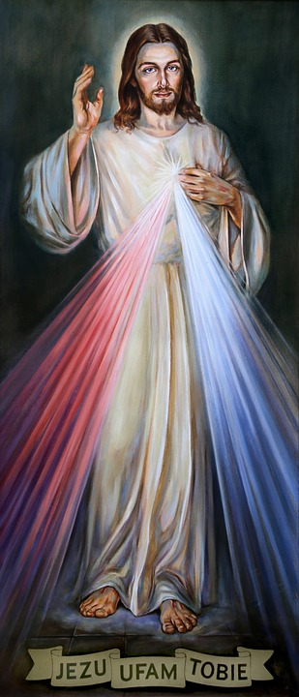
O ESPÍRITO DE VERDADE
HAVRE, 1863
“ VENHO ENSINAR E CONSOLAR OS POBRES
DESERDADOS, PORQUE A DOR FOI
CONSAGRADA NO JARDIM DAS OLIVEIRAS,
NA FIGURA DO MESTRE JESUS. “

Slide 3
O ESPÍRITO DE VERDADE
HAVRE, 1863
“ TRABALHADORES, TRAÇAI O VOSSO SULCO.
RECOMEÇAI NO DIA SEGUINTE A RUDE JORNADA DA VÉSPERA.”

Slide 4
O ESPÍRITO DE VERDADE
HAVRE, 1863
“ EM VERDADE VOS DIGO: OS QUE CARREGAM SEUS FARDOS E ASSISTEM OS SEUS IRMÃOS
SÃO OS MEUS BEM AMADOS.”

Slide 5
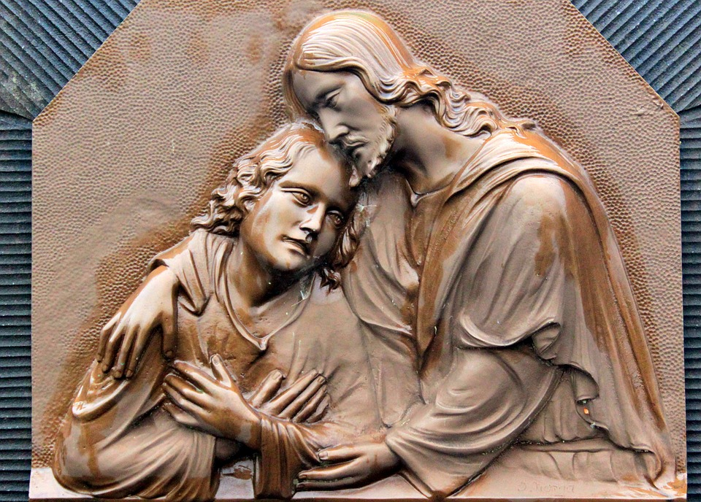
O ESPÍRITO DE VERDADE
HAVRE, 1863
“ SEU PODER COBRE A
TERRA, E POR TODA PARTE, AO LADO DE CADA LÁGRIMA, PÕE O BÁLSAMO QUE CONSOLA.”
“ DEUS CONSOLA OS HUMILDES E DÁ FORÇA AOS
AFLITOS QUE A SUPLICAM.”

Slide 6
CONCLUSÃO
O ESPÍRITO DE VERDADE
BORDEAUX, 1861
“ EXTIRPAI DE VOSSAS ALMAS A IMPIEDADE,
A MENTIRA, O ERRO, A INCREDULIDADE, POIS
ELES PRODUZEM CHAGAS QUASE SEMPRE MORTAIS. ”

Slide 7
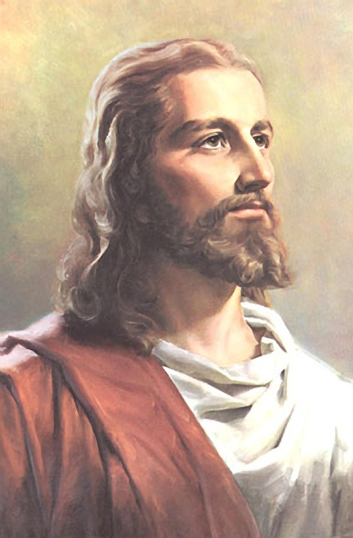
PARA A GENTE PENSAR...
1
2
3
4
5
QUEM É ?
6
7
8
9
10
11
12
13
14
15
16
17
18
19
20
21
22
23
24
25
26
27
28
29
30

